Slide 1
Het ontstaan en blussen van brand
1. De branddriehoek.
Drie voorwaarden voor het ontstaan van brand
2. Blussen
3. Omstandigheden die brand bevorderen
4. De brandvijfhoek
5. Blusmiddelen
© www.agtijmensen.nl 15112023

Slide 2
De branddriehoek
Wat is er nodig voor het ontstaan van brand?
2. Zuurstof
1. Brandstof
3. Ontbrandings-
temperatuur
De ontbrandingstemperatuur van benzine is 260 ˚C en van hout 250 ˚C tot 350˚C.
menu

Slide 3
Blussen
Brand blus je door
één van de brandvoorwaarden weg te nemen.
Deksel op de pan, blusdeken, zand, koolzuurgas schuim of nevel.
Gaskraan dicht.
Brand afdekken.
Brandstof weghalen.
2. zuurstof
1. brandstof
3. Ontbrandings-
temperatuur
Niet blussen met water bij een brand met vet, olie,- benzine- of metaal.
Water op het vuur.
Afkoelen
menu

Slide 4
Omstandigheden die brand bevorderen
4. Zuurstof en brandstof zijn goed gemengd.
Een stofwolk van meel, melkpoeder of zaagsel is explosief!
5. Er is een geschikte hulpstof. (Een katalysator)
Een katalysator bevordert het verbranden maar verbrandt zelf niet.
Video: 1. Stofexplosie (Beeldbank)
2. Veiligheidsmaatregel bij stofexplosie (drukontlasting). Youtube. 2. Metaalbrand (puntenslijper). Youtube. 3. Is ijzerpoeder brandbaar? Youtube.
4. Vetbrand blussen met water (Youtube) 5. Suikerklontje aansteken zonder/met katalysator (sigarettenas) (Youtube)
menu

Slide 5
Brandvijfhoek
Bij de branddriehoek staan drie voorwaarden.
Bij de brandvijfhoek zijn er twee voorwaarden bijgekomen.
Brandstof
Zuurstof
Katalysator
Mengverhouding
Temperatuur
menu

Slide 6
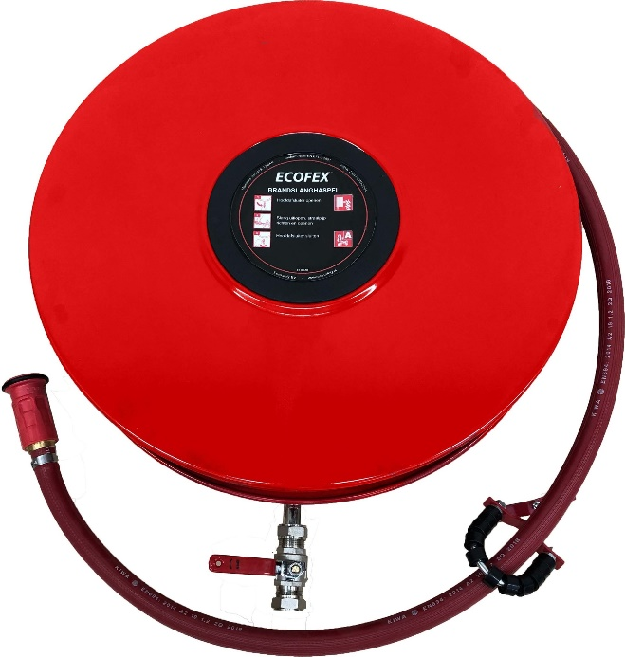
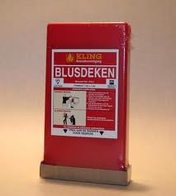
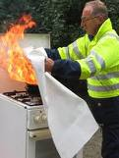
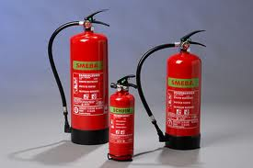
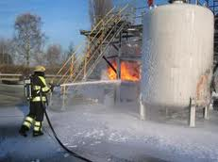
Blusmiddelen
Blusdeken
Slang met haspel
Handen met deken afschermen.
2. Deken van je af over de vlammen leggen.
Schuimblusser
Blussen met schuim.
Blustijd max. 1 min.!
menu

